Slide 1
Окисление компонентов органического вещества в воде из разных районов Онежского озера: исследование по результатам длительных БПК-экспериментов
Леонов А.В. (ИО РАН),
Зобкова М.В. (ИВПС КНЦ РАН)
1

Slide 2
C 2000-х гг. на водоемах Карелии под руководством
П. А. Лозовика проводились исследования содержания ОВ – сначала косвенных показателей (ПО, БО, ЦВ, Iинт), а затем и по отлаженной методике аналитически измеренных его фракций – автохтонного ОВ (формируется в водоемах фитопланктоном) и аллохтонного ОВ (привносится в водоемы с речным стоком и со сточными водами). К настоящему времени предложен ряд классификаций вод Карельского региона, учитывающих показатели ОВ.
В лаборатории гидрохимии и гидрогеологии ИВПС КарНЦ РАН с начала 2010-х гг. накоплен значительный массив данных по проводившимся длительным БПК-экспериментам в разнотипных водоемах Карелии. В этом исследовании представлены данные по измеренным концентрациям разных фракций ОВ и длительным БПК-тестам в разных акваториях Онежского озера, воды которых отличаются по своему качеству.

Slide 3
Цель данного исследования охарактеризовать:
значения концентраций разных компонентов ОВ и кинетических параметров БПК при 20 и 10 ^{о}С для разных акваторий озера в разные сезоны в зависимости от условий отбора проб воды;
особенности окисления разных по лабильности компонентов ОВ с помощью количественных показателей (концентраций компонентов ОВ и кинетических параметров БПК) на выделенных стадиях БПК (I-я, II-я и линейная);
взаимосвязи и соответствие кинетических показателей БПК концентрациям разных фракций ОВ для разных сезонов и акваторий озера, отличающихся качеством воды.

Slide 4
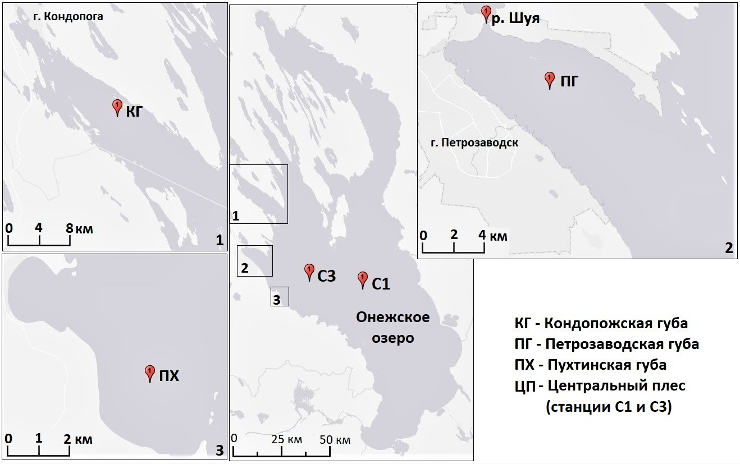
Исследуемые Акватории Онежского озера:
Карта-схема отбора проб в различных районах Онежского озера в 2013-2017 гг.

Slide 5
Исследуемые акватории Онежского озера (год, сезон, отбор проб воды)
1. Центральный плес (ЦП): 2012 – в(1); 2013 – з, л, о (2), в(1);
2016 – в (2), о (1); 2017 – з, в (1).
2. Пухтинская губа (ПхТ): 2013 – в, л, о (1).
3. Кондопожская губа (КГ): 2013 – з, в, л, о (2).
4. Устье р. Шуи (РШ): 2013 – з, в, л, о; 2016 – з, в; 2017 – з, в (1).
5. Петрозаводская губа (ПГ): 2013 – з, в, л, о; 2016 – з, в (2), о (1);
2017 – з (2), в (1).
Сезоны: з – зима, в – весна, л – лето, о – осень.
Отбор проб воды: (1) – из горизонта – 0.5 или 1 м;
(2) – из разных горизонтов слоя - от 1 м до дна.

Slide 6
Органическое вещество (ОВ) природных вод
Автохтонное
Аллохтонное
Источники поступления:
В самом водоеме за счет продукционно-деструкционных процессов
Углеводы, липиды, белки, летучие органические кислоты и др.
Источники поступления:
Сточные воды
Комплекс органических соединений антропогенного происхождения
Поступление с
водосборной
территории
Соединения гумусовой природы (фульвовые и гуминовые кислоты и их соли)

Slide 7
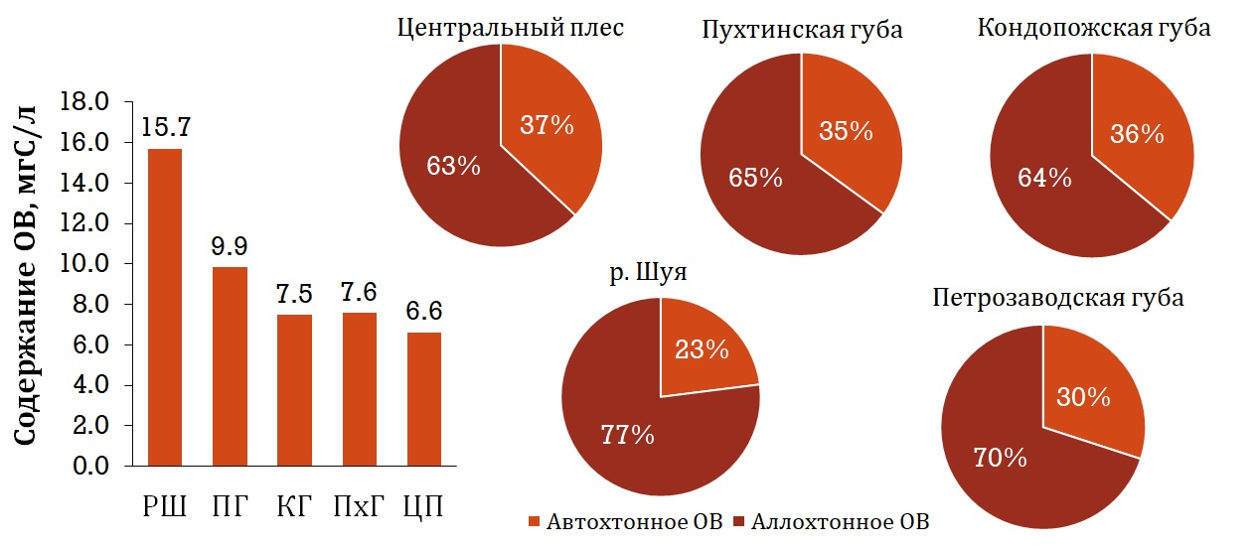
Содержание органического вещества в районах Онежского озера (средние по всем изменениям)

Slide 8
Факторы, влияющие на развитие БПК в исследуемой воде:
показатели самого водоема – его специфичные особенности, морфометрия, трофический статус, состав компонентов, интенсивность естественных процессов образования ОВ в самом водоеме, степень антропогенного влияния, донные отложения, характерное качество воды;
сезон отбора проб воды – смена условий по возможному влиянию природных процессов регионального масштаба, определяющих особенности климата и разное влияние на характеристики качества воды в отдельные сезоны года;
условия компоновки пробы воды для эксперимента – вода из разных горизонтов водной толщи (1 м – дно), вода из одного горизонта (1 м, или у дна – 56 м), из слоев - фотического (1–13 м) или глубинного (13 м –дно);
температурные условия проведения эксперимента – влияют на специфику развития процесса БПК и окисления имеющихся в исследуемой воде разных форм ОВ в зависимости от суммарного влияния всех действующих факторов.

Slide 9
Уравнения типов экспериментальных БПК кривых :
Тип 1 – экспоненциальный (Е): БПК = [O_{2l}] (1 - e^{-k t})
Тип 2 – автокаталитический (А): БПК = [В_{о1} (e^{w1 t} - 1)]/(1 + h_{о1}e^{w1 t})
Тип 3 – экспоненциально- автокаталитический (ЕА):
БПК = [O_{2l}]₁ (1 - e^{-k t}) + [В_{о2} (e^{w2 t} - 1)]/(1 + h_{о2} e^{w2 t})
Тип 4 – полиавтокаталитический (АА):
БПК=[В_{о1}(e^{w1 t} - 1)]/(1+h_{о1} e^{w1 t})+[В_{о2} (e^{w2 t} - 1)]/(1+h_{о2} e^{w2 t})
Тип 5 – экспоненциально-линейный (EL):
БПК = [O_{2l}] (1 - e^{-k t}) + ω_{S} t
Тип 6 – автокаталитически–линейный (АL):
БПК = [В_{о1} (e^{w1 t} - 1)]/(1 + h_{о1} e^{w1 t}) + ω_{S} t
Тип 7 - экспоненциально-автокаталитический-линейный (ЕАL):
БПК = [O_{2l}]1 (1 – e^{-k t}) + [В_{о2} (e^{w2 t} - 1)]/(1 + h_{о2} e^{w2 t}) + ω_{S} t
Тип 8 – полиавтокаталитический – линейный (ААL):
БПК=[В_{о1}(e^{w1 t} - 1)]/(1+h_{о1} e^{w1 t})+[В_{о2} (e^{w2 t} - 1)]/(1+h_{о2} e^{w2 t}) + ω_{S} t

Slide 10
Кинетические параметры, определяемые при обработке экспериментальных БПК данных :
k, w1 – константы скорости БПК (1-го и 2-порядка), сут^{–1} и л · мг^{–1}·сут^{–1};
[O₂]^{I} – предельное значение БПК I-й стадии, мг О₂/л;
v₁ – скорость процесса БПК на I-й стадии,
мг О₂/(л сут);
[O₂]^{II} – предельное значение БПК второй стадии, мг О₂/л ;
ω_{S} – скорость БПК на линейном участке,
мг О₂/(л сут).

Slide 11
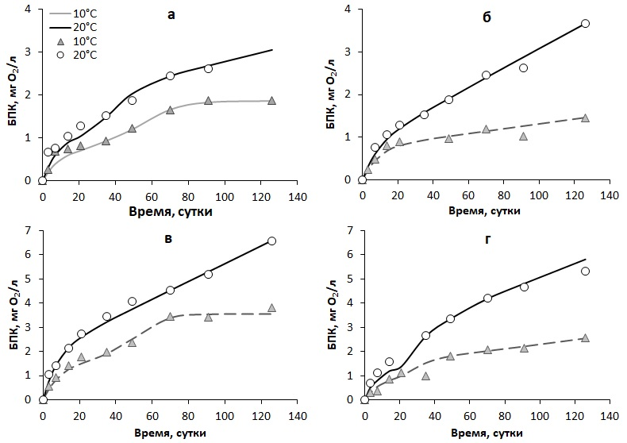
Рис. 2. Пример развития БПК в экспериментах при 20 и 10 ^{о}С с водой из разных акваторий Онежского озера – ЦП (а), ПхГ (б), КГ (в), ПГ (г), отобранной весной 2013 г.
(а): 20^{о}С – EAL: БПК =0.89(1 – е^{–0.130t}) + 2.72·10^{–3}(е^{0.139t} – 1) / (1 + 0.00328·е^{0.139t}) + 0.0106t 10^{о} С – EA: БПК = 0.83(1 – е^{–0.0931t}) + 0.00636(е^{0.0929t} – 1) / (1 + 0.00612·е^{0.0929t}) | (б): 20^{о}С – EL: БПК = 0.80(1 – е^{–0.115t}) + 0.0228t 10^{о}С – EL: БПК = 0.75(1 – е^{–0.111t}) + 0.0056t
(в): 20^{о}С – EL: БПК = 1.95(1 – е^{–0.130t}) + 0.0368t 10^{о}С – EА: БПК= БПК = 1.80(1 – е^{–0.0876t}) + 0.00312(е^{0.123t} – 1) / (1 + 0.00177·е^{0.123t}) | (г): 20^{о}С – EАL: БПК = 1.50(1 – е^{–0.103t}) + 0.00391(е^{0.119t} – 1) / (1 + 0.0055·е^{0.119t}) + 0.0286t 10^{о}С – EL: БПК = 0.79(1 – е^{–0.139t}) + 0.000576(е^{0.226t} – 1) / (1 + 0.00101· е^{0.226t}) + 0.00935t

Slide 12
Параметры БПК (средние по всем измерениям)
ЦП – Центральный плес; ПхГ – Пухтинская губа;
КГ – Кондопожская губа; ПГ – Петрозаводская губа; РШ – р. Шуя

Slide 13
Вывод по средним значениям параметров БПК:
1. для разных районов есть отличия в значениях средних параметров БПК I-й стадии – они связаны с различным содержанием в водах лабильного вещества и пропорций автохтонного и аллохтонного ОВ;
2. нет отличий в скоростях окисления ОВ по разным районам для линейной стадии
(эта стадия требует детального анализа)

Slide 14
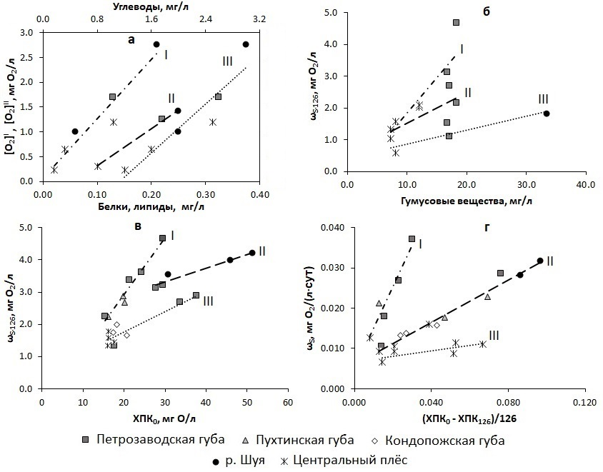
Рис. 4. Соответствие значений показателей ОВ и кинетических параметров БПК:
(а) – зависимости I – III между начальными концентрациями лабильных компонентов ОВ (Б – белки, Л – липиды и У – свободные углеводы) и потреблением О₂ на I-й и II-й стадиях:
- I: [O₂]^{I} мг О₂/л = 11.941 · [Б] + 0.0834 (R² = 0.93)
- II: [O₂]^{II} мг О₂/л = 7.4952 · [Л] – 0.4344 (R² = 1.00)
- III: [O₂]^{I} мг О₂/л = 1.2249 · [У] – 1.3753 (R² = 0.87)
(б) – зависимости I – III между содержанием ГВ и общим потреблением О₂ на линейной стадии (ω_{S}·126) при разных температурах:
- I: при 20 ^{о}С: ω_{S}·126 мг О₂/л = 0.2201 · [ГВ] – 0.3454 (R² = 0.77)
- II: при 10 ^{о}С (б): ω_{S}·126, мг О₂/л = 0.0942 · [ГВ] + 0.5859 (R² = 0.71)
- III: при 10 ^{о}С (а): ω_{S}·126, мг О₂/л = 0.0442 · [ГВ] + 0.4201 (R² = 0.79)
(в) – зависимости I – III между исходными значениями ХПК₀ и общим потреблением О₂ на линейной стадии ω_{S}·126:
- I: ω_{S}·126, мг О₂/л = 0.1758 · [ХПК₀] – 0.5899 (R² = 0.97)
- II: ω_{S}·126, мг О₂/л = 0.043 · [ХПК₀] + 2.0191 (R² = 0.93)
- III: ω_{S}·126, мг О₂/л = 0.0625 · [ХПК₀] + 0.5212 (R² = 0.85)
(г) – зависимости I – III между скоростями изменения условно «стойких» компонентов ОВ ([ХПК₀ – ХПК₁₂₆]/126) и потребления О₂ на линейной стадии ω_{S}:
- I: ω_{S}, мг О₂/(л·сут) = 1.0211·([ХПК₀ – ХПК₁₂₆]/126) + 0.0048 (R² = 0.93)
- II: ω_{S}, мг О₂/(л·сут) = 0.2611·([ХПК₀ – ХПК₁₂₆]/126) + 0.0060 (R² = 0.98)
-III:ω_{S}, мг О₂/(л·сут) = 0.0658·([ХПК₀ – ХПК₁₂₆]/126) + 0.0068 (R² = 0.60)

Slide 15
Значения показателей во взаимосвязях I - Ш на рис. 4а - б:
1. рис. 4а – На зависимостях I и III в верхней части – высокие значения -- РШ (зима-2017), В центральной части – средние значения - ПГ (Осень -2016), в нижней части - пониженные значения для ЦП (зима, весна – 2017).
- на зависимости II – в верхней части – высокие показатели ОВ и потребления О2 на II-й стадии – для РШ (зима – 2017) и для ПГ (весна – 2017),
- в нижней части – наименьшие показатели для ЦП (осень 2016).
-2. рис. 4б – четко видны три зоны значений ГВ: повышенные – РШ (33 мг О/л), средние – ПГ (16.8–18.3 мг О/л) и низкие – ЦП (7.2 – 12.0 мг О/л).
- при 20 ^{о}С - Зависимость I имеет наиболее резкие изменения ГВ (в пределах 10–20 мг О/л) и общего потребления О2 на линейной стадии (ωs-126-1–4.7 мг О2/л).
- при 10^{о}С – фиксируются разные изменения показателей:
- для зависимости II они менее значимы (ωs-126-1–2.0 мг О2/л),
- для зависимости III – характерны большие изменения концентраций ГВ (до 33 мг О/л) при меньшей изменчивости значений ωs-126-от 1 до 1.5 мг О2/л.

Slide 16
Значения показателей во взаимосвязях I - Ш на рис. 4в - г:
-3. рис. 4в – выделяются четко три зоны исходных значений ХПК0:
- В зоне 1 в нижней части зависимостей I и III (данные для КГ–лето, осень–2013; ЦП - лето, осень–2013, 2014) наименьшие значения ХПК0 (16–22 мг О/л) при изменении ωs-126-в пределах 1–3 мг О2/л;
- В зоне 2 значения ХПК0 составляли 20–40 мг о/л и включали среднюю часть зависимости I (ПГ–зима, весна–2013), нижнюю часть зависимости II (ПГ–весна, осень–2016; РШ–осень – 2013) и верхнюю часть зависимости III (ПГ–зима–2016, весна–2017) при изменениях ωs-126- 2.5–3.5 мг О2/л);
- В зоне 3 значения ХПК0 составляли 30–50 мг о/л и включали верхние участки зависимостей I (ПГ – зима -2017) и II (РШ – зима -2013, 2016) при изменениях ωs-126- в пределах 4.0–4.7 мг О2/л);
-4. рис. 4г – зависимость I построена преимущественно по данным для ПГ (зима – 2017; зима, весна, лето–2013) и включает диапазоны изменений параметров ([ХПК0 – ХПК126]/126 – от 0.01 до 0.032) и ωs (от 0.010 до 0.037 мг О2/(л сут).
- зависимость II – включает результаты анализа вод из горизонта 1 м (РШ – зима, осень – 2013; ПГ, ПхГ–весна, осень–2013; КГ–зима, весна, лето–2013; ЦП–весна–2013, лето–2014, зима–2017) при этом значения ([ХПК0 – ХПК126]/126 изменяются в пределах от 0.02 до 0.10) и ωs (от 0.010 до 0.030 мг О2/(л сут)).
- зависимость III – построена по данным анализа воды из ЦП (лето, осень – 2013; весна, осень – 2014) и включает значения [ХПК0 – ХПК126]/126 от 0.02 до 0.07 и ωs < 0.010 мг О2/(л сут).
Ш.

Slide 17
Выводы по взаимосвязям показателей ОВ и параметров БПК на рис. 4:
Важно отметить по зависимостям на рис. 4г – повышение скорости потребления О2 на линейной стадии происходит с ростом скорости изменения условно «стойких» компонентов ОВ [ХПК0 – ХПК126]/126. Скорости изменения компонентов ГВ, которые относятся к этим компонентам, крайне малы и слабо меняются ПО сезонам года. очевидно, Это связано с влиянием взвешенных компонентов ОВ, которые увеличиваются в водоемах с выраженным трофическим статусом и играют важную роль при трансформации компонентов ОВ.
Анализ данных на рис. 4 выделяет следующие закономерности:
- в зону 1 на рис. 4 б-г попадают в основном низкопродуктивные акватории Онежского озера (ЦП и КГ), а иногда ПхГ (мелководная с хорошим водообменом) и ПГ в летне-осенний период, когда гидрохимические характеристики вод в ПГ и ЦП близки.
- в промежуточную зону 2 попадают участки ПГ и ПхГ, которые более продуктивны в сравнении с открытыми районами Онежского озера
- в зону 3 попадают наиболее продуктивные устьевые участки РШ и ПГ в весенний и зимний периоды, когда вода в ПГ по гидрохимическим показателям близка к воде Из устья РШ.

Slide 18
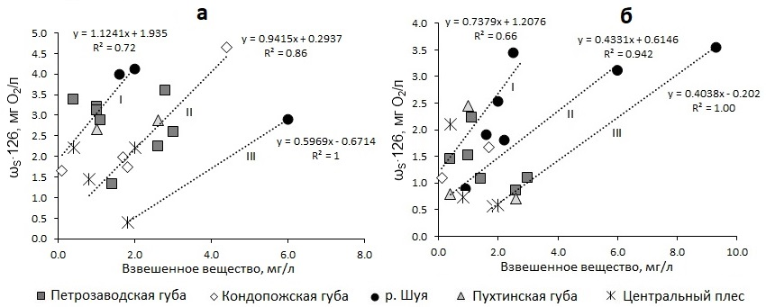
Рис. 5. Зависимости между исходными концентрациями взвешенного вещества и общим потреблением кислорода на линейной стадии (ω_{S}·126) в водах из разных районов Онежского озера при: (а) – 20 ^{о}С и (б) – 10 ^{о}С

Slide 19
Особенности показателей во взаимосвязи I на рис. 5:
На взаимосвязи I при 20 и 10 ^{о}С (данные разных районов Онежского оз. и сезонов - зима, лето – 2013, 2016 гг., весна, осень – 2016, 2017 гг.) по средним концентрациям компонентов ОВ выделяются три группы:
- 1. в верхней части) - вода из горизонта 1 м с высокими значениями ОВ (ХПК₀ = 48.6, ПО = 22.6 мг О/л, ТОС = 17.5 мг/л): при 20 ^{о}С – вода РШ (зима 2013, 2016), значения РМ – 1.6–2.0 (средняя 1.8 мг/л) и ω_{S}·126 – 3.99–4.11 (4.04) мг O₂/л;
- при 10 ^{о}С – вода РШ (лето 2013, зима – 2016) - с высокими значениями РМ – 2.0–2.5 (2.3) мг/л и ω_{S}·126 – 3.44–2.53 (2.99) мг O₂/л;
- 2. в средней части - средние значения ОВ (ХПК₀ = 25.7, ПО = 11.5 мг О/л, ТОС = 9.9 мг/л), вода из ПГ (зима 2013, 2017 гг., весна/осень 2016 г.) и ПхГ (лето 2013 г.):
- при 20 ^{о}С - с колебаниями значений РМ и ω_{S}·126 соответственно в пределах 0.4–1.1 (1.0) мг/л и 3.38–2.67 (3.05) мг О₂/л, а при 10 ^{о}С – ω_{S}·126 в пределах 1.45–2.44 (1.84) мг О₂/л.
- при 20 и 10 ^{о}С - высокие показатели ПГ (зима 2013, 2017 гг.) в воде из горизонтов (от 1 м до дна), остальные пробы воды – из горизонта 1 м;
- 3. в нижней части – низкие значения ОВ (ХПК₀ = 18.0, ПО = 8.3 мг О/л, ТОС = 7.3 мг/л) в воде из КГ (зима 2013 г.), ПхГ (осень 2013 г.) и ЦП (зима 2017 г.).
-при 20 ^{о}С - РМ в воде ЦП и ПхГ (0.4 мг/л), а КГ – РМ = 0; ω_{S}·126 в пределах 2.23–1.66 (2.04) мг О₂/л.
-при 10 ^{о}С – ω_{S}·126 в пределах 2.10–0.79 (1.33) мг О₂/л.
вода из ЦП и ПхГ – из горизонта 1 м, а из КГ – из горизонтов (от 1 м до дна).

Slide 20
Особенности показателей во взаимосвязи II на рис. 5:
На взаимосвязи II при 20 и 10 ^{о}С - данные для районов Онежского оз. и сезонов (весна, лето, осень – 2013, весна – 2016, 2017 гг.) подразделяются на две группы:
- 1: при 20 ^{о}С - данные для весны со средними значениями ОВ (ХПК₀ = 25.5, ПО = 12.4 мг О/л, ТОС = 9.7 мг/л) в КГ, ПГ и ПхГ (весна 2013) и ПГ (весна 2017) со значениями РМ - 4.4–2.6 (средняя 3.2) мг/л и ω_{S}·126 - 4.64–2.61 (3.43) мг O₂/л;
при 10 ^{о}С - средние значения ОВ (ХПК₀ = 27.4, ПО = 12.7 мг О/л, ТОС = 10.4 мг/л) со значениями РМ - 6.0–4.4 (5.2) мг/л и ω_{S}·126 - 3.11–2.50 (2.81) мг O₂/л - вода из КГ (весна 2013), РШ (осень 2013), ПГ (весна 2013). Отбор воды из ПГ – из горизонтов от 1 м до дна, другие - из 1 м.
- 2: при 20 ^{о}С - вода из горизонтов (от 1 м до дна) со средними значениями ОВ (ХПК₀ = 17.0, ПО = 7.6 мг О/л, ТОС = 7.1 мг/л) - из ПГ (весна 2013 г.), ЦП (осень 2013 г. и весна 2017 г.), КГ (лета и осени 2013 г.) при значениях РМ 2.6–1.4 (средняя 1.9) мг/л и ω_{S}·126 - 2.24–1.45 (1.93) мг O₂/л;
при 10 ^{о}С – вода из РШ (лето 2013 г., весна 2016 г., зима и весна 2017 г.), КГ (лето 2013 г.) и ПГ (осень 2013 г.), средние значения ОВ выше, чем при 20 ^{о}С (ХПК₀ = 31.7, ПО = 14.6 мг О/л, ТОС = 12.0 мг/л) при повышенных РМ – 0.8–11.5 (3.7) мг/л и значениях ω_{S}·126 – 0.90–1.80 (1.24) мг O₂/л. При 10 ^{о}С в воде РШ (отбор из 1 м) повышены значения ω_{S}·126 и РМ (соответственно для зимы в весны 2017 г.), другие варианты отбора воды - из горизонтов слоя (от 1 м до дна).

Slide 21
Особенности показателей во взаимосвязи III на рис. 5:
На взаимосвязи III при 20 и 10 ^{о}С - данные для разных районов Онежского оз. и сезонов (весна, лето, осень – 2013 г., весна – 2016, 2017 гг.), подразделяются на две группы:
- 1: при 20 ^{о}С – средние значения ОВ (ХПК₀ = 23.5, ПО = 10.6 мг О/л, ТОС = 9.7 мг/л), осенняя вода из РШ и ЦП (2013); два крайних значения: повышенные в воде из РШ - значения РМ (6.0 мг/л) и ω_{S}·126 (2.91 мг O₂/л), и низкие в воде из ЦП (соответственно 1.8 мг/л и 0.40 мг O₂/л). Вода в РШ отбиралась из горизонта 1 м, а в ЦП – из разных горизонтов (от 1 м до дна);
-2: при 10 ^{о}С – весенняя вода с высокими значениями ОВ (ХПК₀ = 33.4, ПО = 19.7 мг О/л, ТОС = 11.8 мг/л): из РШ (2013) из горизонта 1 м с повышенными значениями РМ (9.3 мг/л) и ω_{S}·126 (3.55 мг О₂/л); и вода со средними значениями ОВ (ХПК₀ = 20.5, ПО = 9.2 мг О/л, ТОС = 8.5 мг/л) из ПГ, КГ, ПхГ, ЦП (весна – 2013, 2016, 2017 гг., лето, осень – 2013 г.) при значениях РМ - 3.0–1.8 (2.1) мг/л и ω_{S}·126 – 1.18–0.58 (0.80) мг O₂/л. Отбор воды из ПГ (весна 2017 г.) и ПхГ (лето 2013 г.) - из горизонта 1 м, в других случаях - из разных горизонтов слоя (от 1 м до дна).
Таким образом, на рис. 5 положение значений показателей на взаимосвязях I–III между значениями потребления O₂ на линейной стадии за 126 сут (ω_{S}·126) и исходными значениями концентраций взвешенного в-ва (РМ) в воде каждого района определяются: содержанием ОВ, типом исследуемых вод в отдельных районах озера (качество воды снижается в ряду ЦП – ПхГ – ПГ – КГ – РШ), сезоном отбора проб воды, режимом отбора проб (1 или 2), а также температурой проведения экспериментов (20 и 10 ^{о}С).
средние показатели ОВ (ХПК₀ = 27.4, ПО = 12.7 мг О/л, ТОС = 10.4 мг/л) со значениями РМ и ω_{S}·126 в воде из КГ (весна 2013 г.) и РШ (осень 2013 г.) соответственно в пределах 6.0–4.4 (5.2) мг/л и 3.11–2.50 (2.81) мг O₂/л. Вода из ПГ (весна 2013 г.) отбиралась из горизонтов (от 1 м до дна), все другие пробы отобраны из горизонта 1 м.
Вторая группа: при 20 ^{о}С - данные по воде из горизонтов (от 1 м до дна) со средними показателями ОВ (ХПК₀ = 17.0, ПО = 7.6 мг О/л, ТОС = 7.1 мг/л) в ПГ (весна 2013 г.), ЦП (осень 2013 г. и весна 2017 г.), КГ (лета и осени 2013 г.) при значениях РМ и ω_{S}·126, соответственно в пределах 2.6–1.4 (средняя 1.9) мг/л и 2.24–1.45 (1.93) мг O₂/л;
- при 10 ^{о}С - в РШ (лето 2013 г., весна 2016 г., зима и весна 2017 г.), КГ (лето 2013 г.) и ПГ (осень 2013 г.) средние показатели ОВ выше, чем при 20 ^{о}С (ХПК₀ = 31.7, ПО = 14.6 мг О/л, ТОС = 12.0 мг/л) при повышенных РМ – 0.8–11.5 (3.7) мг/л и значениях ω_{S}·126 – 0.90–1.80 (1.24) мг O₂/л. При 10 ^{о}С в воде РШ (отбор из 1 м) повышены значения ω_{S}·126 и РМ (соответственно для зимы в весны 2017 г.), в других случаях – отбор воды проводился из горизонтов (от 1 м до дна).
-

Slide 22
Выводы по выявленным взаимосвязям показателей ОВ с кинетическими параметрами БПК:
Вывод по средним параметрам БПК: 1. отличия в значениях средних параметров БПК I-й стадии в водах разных районов связаны с разным содержанием лабильных ОВ и пропорций автохтонного/аллохтонного ОВ; 2. в средних скоростях окисления ОВ на линейных стадиях по разным районам отличий нет;
Вывод для линейных стадий: повышение скорости потребления О₂ происходит с ростом скорости изменения условных «стойких» компонентов ОВ [ХПК₀–ХПК₁₂₆]/ 126. Скорости изменения компонентов ГВ, которые относятся к «стойким» в-вам, крайне малы и слабо меняются в разные сезоны года. Возможно, что изменения связаны с влиянием взвешенных ОВ, которые выше в водоемах с выраженным трофическим статусом и играют важную роль при трансформации компонентов ОВ;
Вывод по взвешенным компонентам ОВ: связи между потреблением О₂ на линейной стадии и исходным содержанием взвешенных в-в (РМ) определяются: содержанием РМ, типом исследуемых вод в отдельных районах озера (качество воды снижается в ряду ЦП – ПхГ- ПГ– КГ – РШ), сезоном отбора проб воды (режимы (1) или (2), температурой проведения БПК-экспериментов (20 и 10 ^{о}С).

Slide 23
Публикации по данной теме:
Опубликованные статьи:
1. Лозовик П. А., Зобкова М. В., Рыжаков А. В., Зобков М. Б., Ефремова Т. А., Сабылина А. В., Ефремова Т. В. Аллохтонное и автохтонное органическое вещество природных вод: кинетические и термодинамические закономерности трансформации, количественный и качественный составы // Доклады Академии наук, 2017. Т. 477, № 6, с. 728-732.
2. Леонов А.В., Лозовик П.А., Икко О.И. Использование экспериментальных данных по биохимическому потреблению кислорода для корректной оценки состояния водных объектов и качества природных вод // Тр. КарНЦ РАН, 2018. № 3. С. 11–30.
3. Лозовик П. А., Рыжаков А. В. Трансформация, круговорот лабильных веществ и продукционно-деструкционные процессы в озерных экосистемах //Журнал Сибирского федерального университета. Биология. 2017. Т. 10. №. 4. с. 404-421.
4. Леонов А.В., Зобкова М.В. Общая характеристика развития БПК в длительных экспериментах с водой их разнотипных водных объектов Карелии // Тр. КарНЦ РАН, 2019. № 3. С. 61–79.
5. Леонов А.В., Зобкова М.В. Значения кинетических параметров БПК длительных экспериментов (на примере анализа данных с разными интегральными пробами воды из Онежского озера // Тр. КарНЦ РАН, 2020. № 4. С. 40–61.
6. Леонов А.В., Зобкова М.В. Соответствие значений параметров долгосрочно кинетики БПК концентрациям компонентов органического вещества в воде из разных акваторий Онежского озера // Тр. КарНЦ РАН, 2020. № 9. С. 40–64.
7. Леонов А.В., Зобкова М.В. Применение длительных БПК-экспериментов для сезонных исследований окисления компонентов органического вещества в воде из разных районов Онежского озера // Тр. КарНЦ РАН. 2021.
В стадии завершения и подготовки статьи по изучению кинетики БПК и ОВ:
Для евтрофных водоемов - Крошнозеро, Святозеро, Яндомозеро, оз. Верхнее, р.Шуя;
Для мезотрофных озер Салонъярви, Вегарусъярви Валгомозеро, Сямозеро, Шотозеро, ;
Для олиготрофных озер Вендюрское, Урозеро, Урос, Каменное, губа Камалахти;
Для Ладожского озера (районы шхер Сортавалы, о-в Валаам, зал. Хиденселькяч) и истока р. Невы

Slide 24
БЛАГОДАРЮ
ЗА ВНИМАНИЕ
И ПРОЯВЛЕННЫЙ ИНТЕРЕС
К ИЗУЧАЕМОЙ ПРОБЛЕМЕ!!!
(эл. почта: leonov@ocean.ru)

Slide 25
Статистика по типам кривых БПК в экспериментах в разные сезоны из разных горизонтов в центральной части Онежского озера (над чертой – при 20^{о}С, под чертой – при 10 ^{о}С)
Типы БПК кривых | Зима | Весна | Лето | Осень | 0.5 – 1 м | у дна, 56 м | 1 м – дно | фотич.слой (1–13м) | глуб. слой (13-дно | 20 ^{о}С 10 ^{о}С
ЕL | 1 – | 1 1 | 1 3 | 2 2 | 1 – | 1 1 | – 2 | 1 2 | 2 1 | 5 (31.3) 6 (37.5)
AL | – 1 | 5 5 | 1 – | – 1 | 2 4 | – – | 2 1 | 1 1 | 1 1 | 6 (37.5) 7 (43.8)
EA | 1 – | – 1 | – – | – – | – 1 | – – | 1 – | – – | – – | 1 (6.3) 1 (6.3)
AA | – 1 | – – | – – | – – | – – | – – | – 1 | – – | – – | – 1 (6.3)
EAL | – – | 1 – | – – | 1 – | 1 – | – – | 1 – | – – | – – | 2 (12.5) –
AAL | – – | – – | 1 1 | 1 – | 1 – | – – | – – | 1 – | – 1 | 2 (12.5) 1 (6.3)
20 ^{о}С 10^{о}С | 2(12.5)2(12.5) | 7(43.8)7(43.8) | 3(18.7)4(25.0) | 4(25.0) 3(18.7) | 5(31.3)5(31.3) | 1(6.3) 1(6.3) | 4(25.0) 4(25.0) | 3(18.7) 3(18.7) | 3(18.7) 3(18.7) | 16(100) 16(100)

Slide 26
Статистика по типам кривых БПК в экспериментах с водой из центральной части Онежского озера в разные годы и сезоны – над чертой – при 20^{о}С, под чертой – при 10 ^{о}С
Типы БПК- кривых | 2012 | 2013 | 2014 | 2015 | 2016 | 2017 | Зима | Весна | Лето | Осень | 20 ^{о}С 10 ^{о}С
ЕL | 1 1 | – 2 | 3 3 | – – | – – | 1 – | 1 – | 1 1 | 1 3 | 2 2 | 5 (31.3) 6 (37.5)
AL | 1 1 | 1 – | 2 2 | – – | 1 2 | 1 2 | – 1 | 5 5 | 1 – | – 1 | 6 (37.5) 7 (43.8)
EA | – – | 1 1 | – – | – – | – – | – – | 1 – | – 1 | – – | – – | 1 (6.3) 1 (6.3)
AA | – – | – 1 | – – | – – | – – | – – | – 1 | – – | – – | – – | – 1 (6.3)
EAL | – – | 2 – | – – | – – | – – | – – | – – | 1 – | – – | 1 – | 2 (12.5) –
AAL | – – | – – | 1 1 | – – | 1 – | – – | – – | – – | 1 1 | 1 – | 2 (12.5) 1 (6.3)
20 ^{о}С 10^{о}С | 2(12.5)2(12.5) | 4(25.0) 4(25.0) | 6(37.56(37.5 | – – | 2(12.5)2(12.5) | 2(12.5)2(12.5) | 2(12.5)2(12.5) | 7(43.8) 7(43.8) | 3(18.7)4(25.0) | 4(25.0) 3(18.7) | 16(100) 16(100)

Slide 27
Многолетние (2012-2017 гг.) долгосрочные опыты по кинетике БПК позволили
Установить и охарактеризовать особенности типов БПК-кривых для разнотипных водных объектов Карелии, выявить кинетические параметры и закономерности их изменения в зависимости от различных условий;
Установить константы скоростей трансформации автохтонного (0.0130 сутки⁻¹) и аллохтонного ОВ (0.0013 сутки⁻¹), для автохтонного ОВ константа в 10 раз выше, чем аллохтонного;
Установить, что продукция всегда выше деструкции автохтонного ОВ.
Выявить взаимосвязи (R² = 0.66–1.00) между различными компонентами ОВ и кинетическими параметрами БПК, что подтверждает поэтапное окисление компонентов ОВ (первая стадия – углеводы, вторая – липиды и белки, линейная – гумусовые вещества);
Установить, что взвешенное вещество вносит существенный вклад на биохимический процесс окисления ОВ, особенно в эвтрофных водных объектах.

Slide 28
Выводы по результатам исследований:
  Наиболее важные результаты исследования показаны на рис. 4 и 5
  Общий анализ данных на рис. 4, показывающим соответствие значений показателей ОВ и кинетических параметров БПК, позволяет выделить следующие закономерности по всем зависимостям. В зону 1 на рис. 4а-г попадают в основном низкопродуктивные акватории Онежского озера (ЦП и КГ), а иногда ПхГ (мелководная с хорошим водообменом) и ПГ в летне-осенний период, когда близки гидрохимические характеристики ПГ и ЦП. В промежуточной зоне 2 расположены в основном участки губ ПГ и ПхГ, которые более продуктивны в сравнении с открытыми районами Онежского озера. В третью зону «попадают» наиболее продуктивные устьевой участок РШ и ПГ в весенний и зимний периоды, когда вода в губе по гидрохимическим показателям близка к речным водам.
  Полученные взаимосвязи на рис. 5 между концентрациями РМ и параметрами БПК отражают влияние различных факторов (температуры, сезонов и отбора проб воды из разных горизонтов) на окисление взвешенного вещества. Углы наклона взаимосвязей отражают влияние температуры на режимы окисления РМ. В верхних частях всех зависимостей находятся более продуктивные районы озера РШ, ПГ и КГ с повышенными концентрациями РМ и значениями ω_{S}·126 в различные периоды открытой воды. В нижних областях зависимостей сосредоточены менее продуктивные районы озера ЦП и ПхГ, а также остальные заливы в те сезоны, когда продукционно-деструкционные процессы снижены. Это указывает на значительное влияние РМ на кинетику БПК.

Slide 29
Определение БПК
Суть БПК-теста:
порция воды (1, 2, 5, 10 или 20 л) в лаборатории путем встряхивания насыщается кислородом, отстаивается в течение ~ 1-1.5 ч и после сифонированием разливается в серию темных кислородных склянок;
в первой склянке, средней в этой серии склянок и в пос-ледней определяется исходное содержание кислорода (в этих 3-х склянках оно не должно отличаться более чем на 0.02 мг О₂/л), и среднее принимается за исходное.
серия склянок сохраняется в стандартных условиях (в темноте, при 20^{о}С);
через определенные интервалы времени последователь-но выполняются определения О₂ в сохраняемой воде, для каждого времени вычисляют разность между исходным и остаточным содержанием О₂,, строится БПК-кривая, показывающая его увеличение во времени;
полученная БПК-кривая анализируется и определяются кинетические параметры БПК.

Slide 30
Статистика по БПК-экспериментам:
наибольшее количество экспериментов по БПК при 20 и 10 ^{о}С (по 6) выполнено в 2014 г.,по 4 эксперимента – в 2013 г., по 2 – в 2012, 2016 и 2017 гг.; не выполнялись эксперименты этой серии в 2015 г.;
на зиму, весну, лето и осень при 20 и 10 ^{о}С приходится соответственно по 2, 7, 3 и 4 эксперимента (всего 32 эксперимента в этой серии);
для составления интегральной пробы для эксперимен-тов при 20 и 10 ^{о}С отбор проб воды из горизонта 0.5 – 1 м проводился по 5 раз; из толщи воды от 1 м до дна – по 4 раза; из слоев – фотического (1 – 13 м) и глубинного (13 м – дно) – по 3 раза; из придонного горизонта 56 м – 1 раз;
тип уравнения, используемого для обработки БПК-данных в экспериментах соответственно при 20 и 10 ^{о}С: EL-тип - 5 и 6 раз, AL-типа – 6 и 7 раз, EAL– и AAL-типа при 20 ^{о}С – по 2 раза; остальные – случаи разового применения уравнений;

Slide 31
Статистика по типам кривых БПК в экспериментах при 20^{о}С с водой из разных водоемов Карелии (прочерк – нет данных)
Типы БПК | 2012 | 2013 | 2014 | 2015 | 2016 | 2017 | Зима | Весна | Лето | Осень | Σ_{Г}
ЕL | 8 (32.0) [28.6] | 3(12.0) [8.3] | 9 (36.0) [52.9] | 2 (8.0) [40.5] | 1 (4.0) [5.9] | 2 (8.0) [33.2] | 5 (20.0) [26.3] | 8 (32.0) [29.6] | 7 (28.0) [25.0] | 5 (20.0) [14.3] | 25 (100) [22.9]
AL | 7 (25.9) [25.0] | 9(33.4) [8.3] | 3 (11.1) [17.7] | 2 (7.4) [40.0] | 5 (18.5) [29.4] | 1 (3.7) [16.7] | 5 (18.5) [26.3] | 4 (14.8) [14.8] | 7 (25.9) [25.0] | 11(40.8) [31.4] | 27 (100) [24.8]
EA | 1 (16.7) [3.6] | 4(66.6) [11.1] | – | – | – | 1(16.7) [16.7] | 3 (50.0) [15.8] | 3 (50.0) [11.1] | – | – | 6 (100) [5.5]
AA | 3 (50.0) [10.7] | 2(33.3) [5.6] | – | – | – | 1(16.7) [16.7] | – | 1 (16.7) [16.7] | 5(83.3) [17.9] | – | 6 (100) [5.5]
EAL | 2 (9.1) [7.1] | 9(40.9) [25.0] | 3 (13.6) [17.7] | 1 (4.5) [20.0] | 6 (27.3) [35.3] | 1 (4.5) [16.7] | 4 (18.2) [21.1] | 9 (40.9) [33.4] | 5 (22.7) [17.9] | 4 (18.2) [11.4] | 22 (100) [20.2]
AAL | 7 (31.8) [25.0] | 8(36.4) [22.2] | 2 (9.1) [117] | – | 5 (22.7) [29.4] | – | 2 (9.1) [10.5] | 2 (9.1) [7.4] | 3 (13.6) [10.6] | 15(68.2) [42.9] | 22 (100) [20.2]
A | – | 1(100) [2.8] | – | – | – | – | – | – | 1 (100) [3.6] | – | 1 (100) [0.9]
Σ_{Г.}/Σ | 28[100] (25.7) | 36[100 (33.0) | 17 [100] (15.6) | 5 [100] (4.6) | 17[100] (15.6) | 6 [100] (5.6) | 19[100] (17.4) | 27[100] [24.8] | 28[100] (25.7) | 35(40.8) (32.1) | 109[100 (100)

Slide 32
Интерпретация процесса БПК
начальный участок БПК-кривых показывает утилизацию О₂, когда организмы потребляют для роста своей биомассы легко разлагающееся ОВ.
значение БПК на уровне плато - предельное БПК 1-й его стадии, указывает на практически полное исчерпание лабильного ОВ на момент достижения плато.
наличие плато и последующая активизация БПК – свидетельство необходимого латентного (индукционного) периода для адаптации микроорганизмов к новому источнику питания, или требуется время для роста иной доминирующей популяции организмов (например, простейших), численность/биомасса которой со временем становится высокой и оказывает заметное влияние на БПК. Причину формирования II-й стадия БПК можно установить только при помощи дополнительных химических и биологических анализов проб испытываемой воды.
I-я стадия БПК, стадия окисления нестойких ОВ, при 18-20^{о}С в экспериментах развивается, как правило, по экспоненте. II-я стадия (часто развивается с малыми скоростями линейно) – стадия окисления сравнительно стойких к биохимическому разложению ОВ, их оценка возможна при достаточно продолжительных периодах наблюдений. Микробиологи называют линейное развитие БПК – «эндогенным дыханием» (с использованием микрофлорой ресурсов клетки на дальнейший рост).
интенсификация II-й стадии потребления О₂, часто отмечаемой при экспериментальном изучении процесса (особенно в загрязненных водах), означает активизацию окисления N-содержащих соединений, или других присутствующих в воде загрязняющих веществ.

Slide 33
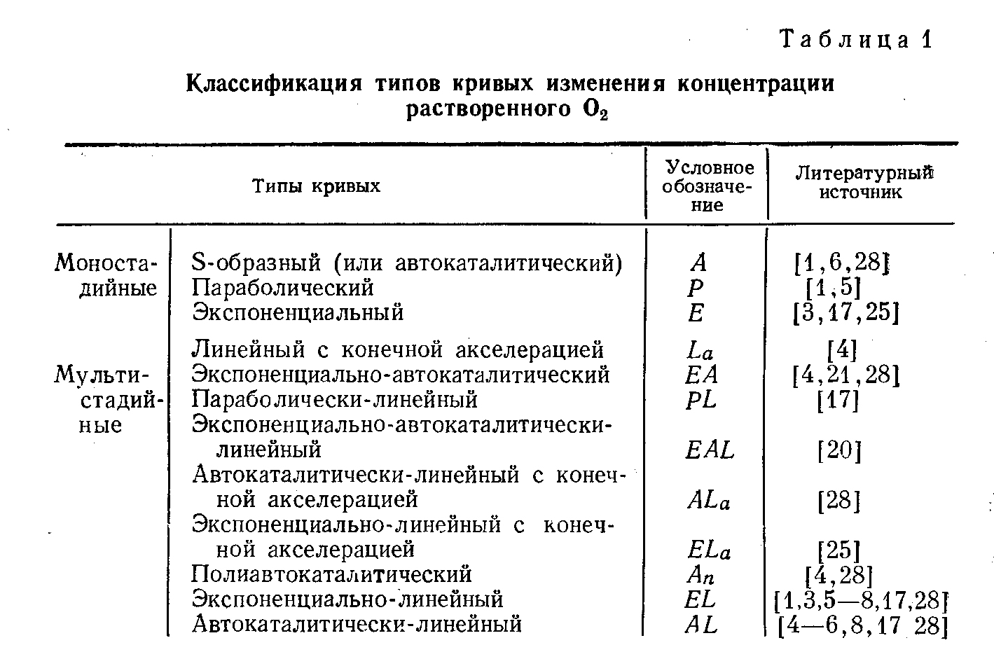
Моно- и мультистадийные БПК - кривые

Slide 34
Автохтонное ОВ:
- меняется мало: от 1.7 до 4.4 (среднее 3.2±0.8) мг С/л; наименьшее – в олиготрофных озерах (Урос, Урозеро, Вендюрское, Каменное, Онежское – центральный плес). При цветении воды в евтрофных озерах возрастает растворенное автохтонное ОВ за счет взвешенной формы.
Основные формы автохтонного ОВ – углеводы (У), липиды (Л) и белок (Б)
Среднегодовые концентрации У в олиго- и мезотрофных озерах близки (в среднем 3.7 мг/л, или 1.5 мг С/л), а в евтрофных – 4.8 мг/л, или 1.9 мг С/л. Доля У в ОВ в среднем 21%.
Содержание Л (по С) – в ~6 раз ниже (всего 2.1–5.0%), зимой наименьшее, весной – наибольшее, летом и осенью – 3.5%. Наименьшая доля Л отмечена в высокогумусных озерах, наибольшая – в олигогумусных олиготрофных озерах с высоким содержанием автохтонного ОВ (до 6–14% с наибольшим весной при активной вегетации диатомовых).
Содержание Б в малых озерах – 0.1–0.92 (среднее 0.27) мг/л, а в больших стратифицированных (например, в Ладожском и Онежском) при вегетации планктона – 0.02–0.21 (0.09) мг/л. В озерах Карелии на долю Б приходится 1.4% общего ОВ (по ХПК).

Slide 35
Аллохтонное ОВ:
Преобладает в поверхностных водах гумидной зоны, в водоемах Карелии его концентрации сильно меняются: от 0.9 до 22.3 (среднее 6.4±4.6) мг С/л (по ХПК); наибольшее содержание – в высокогумусных озерах (Верхнее, Вегарус, Салонъярви, Шотозеро), а наименьшее – в ультра- олигогумусных озерах (Урос, Урозеро).
В высокогумусных озерах при высоком аллохтонном ОВ (до 83%) содержание в нем гумусовых веществ (фульвовых и гуминовых кислот) достигало в среднем 89% (на долю фульво- и гуминовых кислот приходилось соответственно 76 и 24%). Содержание С в фульвокислотах менялось в разные сезоны в пределах 11.6–14.4 (среднее 13.5±1.5) мг/л, а в гуминовых кислотах – 1.0–7.7 (4.6±3.4) мг/л.

Slide 36
Основные типы БПК-кривых по классификации П.А. Лозовика (по экспериментам 2012–17 гг. с водой из водоемов Карелии):
1- экспоненциальный;
2 – линейный;
3а, б – каскадный при 10 и 20 ^{о}С (названия даны по виду БПК-кривых, без привязки на уравнения)

